Slide 1
过程控制系统第三章
3.1 简单控制系统设计

Slide 2
简单控制系统
简单控制系统（单回路控制系统）
由一个被控对象、一个测量变送器、一个控制器和一个执行机构（控制阀）所组成的闭环控制系统。
扰动
设定值
操纵变量
被控变量
控制器
执行器
被控对象
测量变送器
简单控制系统的设计原则
1. 被控变量的选择
2. 操纵变量的选择
3. 测量变送器
4. 执行器的选择原则
5. 控制器的设计
Notes:
水罐液位，蒸汽流量等，全面介绍简单控制系统的设计

Slide 3
要点1：被控变量的选择（一）
被控变量的选择方法
方法1：选择能直接反映生产过程中产品产量和质量又易于测量的参数作为被控变量，称为直接参数法。
例如温度、压力、液位、流量反映等生产工艺状态的参数。
方法2：选择那些能间接反映产品产量和质量又与直接参数有单值对应关系、易于测量的参数作为被控变量，称为间接参数法。
例如组分（某物质含量）、转化率等。
要正确选择被控变量必须充分了解工艺过程、工艺特点及对控制的要求
Notes:
直接法（不易测量的时候选择间接法）
和间接法

Slide 4
要点1：被控变量的选择（二）
被控变量的选择原则
1. 选择对产品的产量和质量、安全生产、经济运行和环境 保护
具有决定性作用的、可直接测量的工艺参数为被控变量。
2. 当不能用直接参数作为被控变量时，可选择一个与直接参数有
单值函数关系并满足如下条件的间接参数为被控变量。
⑴ 满足工艺的合理性
⑵ 具有尽可能大的灵敏度且线性
⑶ 测量变送装置的滞后小。
Notes:
选择原则，简单介绍

Slide 5
要点2：操纵变量的选择
从诸多影响被控变量的输入参数中选择一个对被控变量影响显著而且可控性良好的输入参数。
扰动变量（输入量）
被控变量（输出量）
操纵变量（输入量）
操纵变量的选择原则
⑴ 要构成的控制系统，其控制通道特性应具有足够大的放大系数、
比较小的时间常数及尽可能小的纯滞后时间。
⑵ 系统主要扰动通道特性应该具有尽可能大的时间常数
和尽可能小的放大系数。
⑶ 考虑工艺上的合理性。如生产负荷直接关系到产品的
质量，就不宜选为操纵变量。
Notes:
具体的选择原则

Slide 6
要点3：检测变送器（一）
检测变送环节的作用是将工业生产过程的参数（流量、压力、温度、物位、成分等）经检测、变送单元转换为标准信号(0-10mA, 4-20mA, 1-5V电流或电压信号，0.02-0.1MPa气压信号）
过程变量
位移、压力
差压、电量等
标准信号
传感器
变送器
传感器：是过程控制系统中的检测部件，它感受被测量参数的
变化，并将其转化成相应的测量信号。
变送器：是将传感器测量输出的信号转化成标准统一信号的仪表。
检测变送器选取原则
准确：正确反映被控或被测变量，误差小
迅速：及时反映被控或被测变量的变化
可靠：在环境工况下长期稳定运行
Notes:
传感器选型
选择/安装传感器，测量点
传感器和变送器两部分合起来就是检测变送环节

Slide 7
要点3：检测变送器（二）
测量变送问题 —— 时常数
测量变送问题 —— 时滞
减小时间常数的措施
克服传递滞后采取以下措施：
⑴大多数检测变送环节的时间常数是较小的，但成分检测变送环节的时常数和时滞会很大；
(2)选择合适的检测点安装位置， 选用小惯性检测元件；
(3)缩短气动管线长度，正确使用微分单元，选用继动器等放大元件等。
⑴ 尽可能缩短传送管线长度，一般气压信号管路长度不超过300m，管径应大于６mm。或在气路60m距离间加气动继动器，提高气信号传输功率，减小传输时间。
⑵ 采用气-电、电-气转换器实现转换传递，或用阀门定位器等。
信号传递过程中引起的滞后
Notes:
测量元件的安装位置

Slide 8
要点4：执行器 （一）
执行机构
组成：
执行器
调节机构（调节阀）
作用：接受控制器输出的控制信号，经执行机构将其转换为相应的角位移或直线位移，来改变调节机构（调节阀）的流通截面积，以改变操纵变量的大小（流量），从而实现对过程参数的控制。
执行器
气动执行器、电动执行器、液动执行器
气动阀：国际统一使用0.02 ～0.1MPa的模拟气压信号。(普遍)
电动阀：Ⅱ型电动仪表：0 ～10mA(DC)
Ⅲ型电动仪表：4 ～20mA(DC) 和1 ～5V(DC)
Notes:
标准的气压信号，现在用III型的比较多，电流和电压的范围记住后续有用
3型的电压和电流范围，气压范围记住

Slide 9
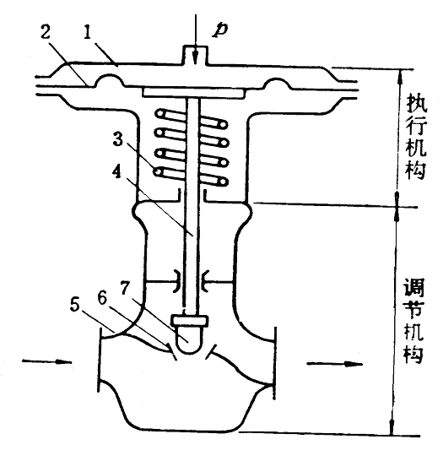
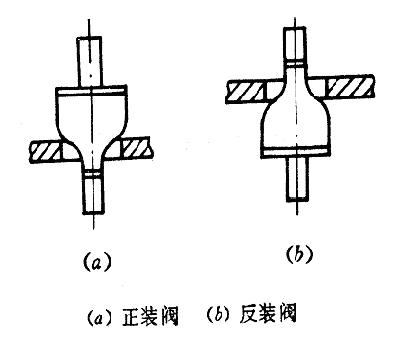
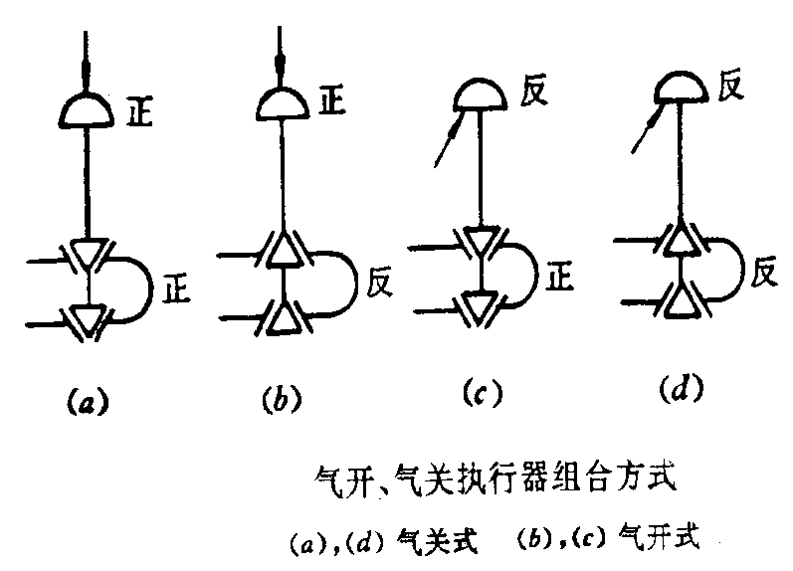
要点4：执行器 （二）
执行机构
执行器
调节机构（调节阀）
正作用：当输入气压信号增加时，执行机构阀杆向下移动
反作用：当输入气压信号增加时，执行机构阀杆向上移动
气动执行机构的正作用和反作用：
调节阀：
正装阀与反装阀
气开阀和气关阀（4种形式）：
气开阀：有气则开，无气则关
气压信号增大，控制阀开大
气关阀：有气则关，无气则开
气压信号增大，控制阀关小
Notes:
正装和反装

Slide 10

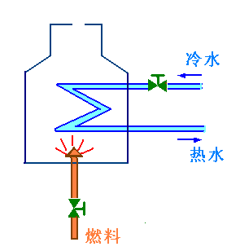
要点4：执行器 （三）
气开/气关阀的选择原则
1. 保证工艺生产的安全。即：当气源一旦中断时，阀门处于全开还是全关状态，要依首先能够保证设备和人身安全的原则而定。
以加热炉为例（见右图）
冷水阀：
气关式
燃料阀：
气开式
2. 保证产品质量。即：当信号压力源一旦中断时，不降低产品的质量。
Notes:
气开/气关的选择

Slide 11
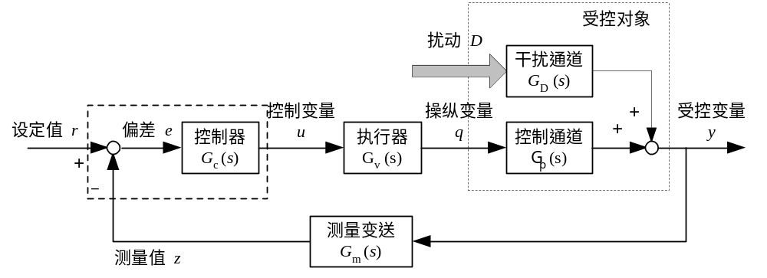

要点5：控制器正/反作用
控制器正反作用选择
  根据控制阀的气开、气关形式和对象的放大倍数决定控制器正、反作用方式，即使 乘积为正。
  当被控对象受扰动影响输出上升（下降）时，控制器为反作用时，输出减小（增加）；控制器为正作用时，输出增加（减小）。
Notes:
做实验时设置控制器的正反作用。（讲下各个环节的正反作用）
三个步骤，控制器的正反作用、控制律的选择和控制参数的整定
单回路反馈控制系统
Kc>0,控制器是反作用的

Slide 12

示例：喷雾式干燥设备生产过程控制方案
高位槽
过滤器
V1
A
B
干燥器
V2
空气
V3
热交换器
蒸汽
喷雾式干燥设备生产过程及调节系统示意图
生产流程工艺要求：碳酸钙浆液由高位槽流下，经过滤器（两个轮换使用，以保
证连续操作）去掉凝结块，然后到干燥器。浆液从喷嘴喷出，空气则由鼓风机送至
加热器加热（用蒸汽间接加热），热空气经风管至干燥器，浆液中水分即被蒸发，
而浆粉则随湿空气一道送出再行分离。干燥后成品质量要求高，含水量不能波动大。

Slide 13
讨论题：碳酸钙浆液干燥过程控制方案
生产工艺要求
产品温度要求稳定，即含水量波动 不能太大。
加压空气
3
1
选择被控变量
2
干燥塔
浆液
空气
直接参数----湿度（测量困难）
间接参数----干燥塔出口温度
4
蒸汽
选择操纵变量
浆液流量f₁(t)
旁路空气流量f₂(t)
蒸汽流量f₃(t)
方案Ⅰ：取浆液流量为调节参量（调节阀2）
方案Ⅱ：取旁通的冷风为调节参量（调节阀3）
方案Ⅲ：取蒸汽为调节参量（调节阀4）

Slide 14
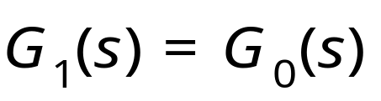
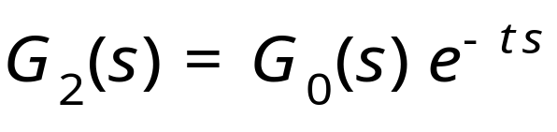












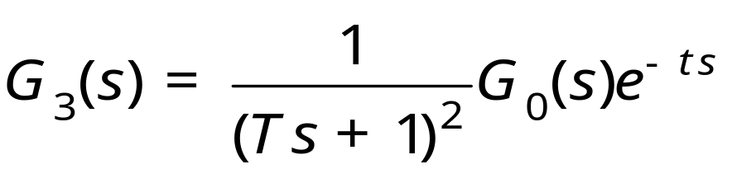
讨论题：碳酸钙浆液干燥过程控制方案
取浆液流量为调节参量
取旁通的冷风为调节参量
方案Ⅰ
方案Ⅱ
取蒸汽为调节参量
方案Ⅲ

Slide 15
讨论题：碳酸钙浆液干燥过程控制方案
根据对象动特性对调节质量影响的分析：
方案Ⅰ的干扰作用点与对象的输入重合，因而其控制性能最佳；
方案Ⅱ次之；
方案Ⅲ最差。
因此从控制的品质这方面考虑，应该选择方案Ⅰ，即选择乳液作为调节量。
从工艺角度来考虑：
方案Ⅰ并不是最有利的。因为若以乳液流量作为调节参数，则它就不能始终在最大值上工作，也就限制了该装置的生产能力。另外在乳液管线上装了调节阀，容易使浓缩乳液结块，降低产量和质量。
因此，综合上述分析比较，选择方案Ⅱ是比较好的。

Slide 16
碳酸钙浆液干燥过程控制方案
加压空气
温度控制系统
测温元件---热电阻温度计
变送器----温度变送器
TC
3
TT
1
干燥塔
2
浆液
空气
4
蒸汽
控制阀选型
控制器正反作用：
Notes:
气关型
反作用

